Slide 1
2024 YILI
YÖNETİMİN GÖZDEN GEÇİRME TOPLANTISI
(YGG)
ADALET MESLEK YÜKSEKOKULU

Slide 2
MİSYON-VİZYON-POLİTİKA
BİRİMİN MİSYONU
Antalya Bilim Üniversitesi Adalet Meslek Yüksekokulu’nun kuruluş misyonu; temel hukuk bilgisine sahip, adaletin gecikmeden ve sağlıklı bir biçimde oluşturulmasını sağlamaya çalışacak demokratik ve sosyal bir hukuk devletinin gereği olan insan haklarına saygılı nitelikli mezunlar yetiştirmektir.
Adalet Meslek Yüksekokulu; farklılıkları zenginlik olarak algılayan yapısı ve nitelikli akademik kadrosu ile ait olduğu toplumun değerlerine sahip çıkar, bilimsel ve sosyal gelişmeleri takip eder ve katkıda bulunur. Bireyin ve toplumun gelişmesine katkı sağlayan eğitim ve araştırma hizmetleri sunar. Verilen eğitim ile öğrencilerin eleştirel, özgün ve bilimsel düşünmesine olanak sağlar.
BİRİMİN VİZYONU
Antalya Bilim Üniversitesi Adalet Meslek Yüksekokulu yenilikçi ve bilimsel eğitimi sayesinde girişimcilikte öncü, ulusal ve uluslararası platformda rekabet edebilen bir bölüm olabilmektir.
ÇALIŞMA POLİTİKASI
Antalya Bilim Üniversitesi Adalet Meslek Yüksekokulu olarak; öğretim elemanlarına, akademik ve bilimsel alanlarda tüm gelişmeleri ve yenilikleri yakından takip edebilecekleri özerk ve özgür çalışma ortamını sağlamak, bilgi çağında sürekli öğrenme ilkesiyle hareket eden öğrencilerin çevreye duyarlı ve sosyal bireyler olarak yetişmelerine katkı sağlayacak faaliyetleri desteklemek, sürekli geliştirme ve iyileştirme ilkesini, temel alan yeniliklere, değişime açık bir yapıda ve anlayışta olmak çalışma politikamızdır.

Slide 3
SWOT (GZFT) ANALİZİ
GÜÇLÜ YÖNLER | ZAYIF YÖNLER | FIRSATLAR | TEHDİTLER
G-1 Öğrenci odaklı olması | Z-1 Akademik personelin idari yüklerinin fazlalığı sebebiyle akademik çalışmalara zaman ayırmakta zorlanmaları | F-1 Mesleki eğitime olan ihtiyacın giderek artması | T-1 Antalya'daki diğer üniversitelerde de adalet bölümünün bulunması ve öğrencilerin diğer üniversiteleri tercih etmesi
G-2 Kalifiye akademik kadro |  | F-2 Antalya ilinin öğrenci tercihi açısından sosyal ve kültürel avantajları | T-2 Ortaöğretimdeki eğitimin ve ilgi duyduğu/ severek yapacağı meslek konusundaki yönlendirme yetersizliği sebebiyle öğrencinin program tercihini bilinçsiz yapması
G-3 Kalifiye idari kadro |  | F-3 Antalya ilinde özel üniversite sayısının azlığı | T-3 Antalya içerisinde Hukuk Fakültesi mezunlarının sayıca fazla olması ancak yeterli istihdam olanağının bulunmaması dolayısıyla sektör içerisinde adalet bölümü mezunları yerine istihdam edilmeleri
G-5 Üst yönetim ile etkin iletişimi |  | F-4 Yönetim ve mütevelli heyetinin eğitime bakış açısı | T-4 Mezun sayısının çokluğu nedeniyle iş alanların daralması ve mezunların iş bulmakta zorlanması
G-6 Öğrenci akademisyen ilişkisinin güçlü olması |  | F-5 Üniversite bünyesinde Hukuk Fakültesinin bulunması | T-5 YÖK'ün Aralık 2023 Tarihli Kararı ile Ülke genelinde Kanunla kurulmayan Adalet MYO'ların kapatılması yanında tüm Adalet MYO'ların yeni öğrenci alamaması.
G-7 Yeniliğe açık olunması
G-8 Üniversitenin yeniliklere açık yapısı

Slide 4
PAYDAŞ BEKLENTİLERİ
PAYDAŞ ADI | PAYDAŞ OLMA NEDENİ | PAYDAŞ BEKLENTİSİ
Rektörlük | Üst Yönetim | Verilen Görevlerin zamanında ve doğru şekilde yerine getirilmesi
Genel Sekreterlik | Üst Yönetim | Verilen Görevlerin zamanında ve doğru şekilde yerine getirilmesi
YÖK | Yükseköğretim kurumlarının bağlı olduğu en üst kuruluş | Mevzuata uygun çalışılması
Kamu kuruluşları | Politika yapıcı ve yasa uygulayıcı | Yasalara uyma ve uygulama destek
Akdeniz Üniversitesi Adalet MYO | Bilgi paylaşımı ve ortak çalışmalar | İş birliği, eğitim ve araştırmada paylaşım ve ortaklık
Belek Üniversitesi Adalet MYO | Bilgi paylaşımı ve ortak çalışmalar | İş birliği, eğitim ve araştırmada paylaşım ve ortaklık
Öğrenciler | Eğitim hizmeti alır | İyi eğitim almak
Akademisyenler | Bölüm eğitimini vermek | Eğitimin öğrenciler tarafından alınması
Veliler | Öğrenciler | Hizmet memnuniyeti,nitelikli eğitim
İnsan Kaynakları | Hizmet | Personel ihtiyacı,görevde yükselme, İşbirliği yapılması
İdari Birimler / Koordinatörlükler | Eğitim-öğretim süreçlerinin sağlıklı işlemesi | İşbirliği yapılması
Diğer Akademik Birimler | Verilen ortak hizmet | İşbirliği yapılması
Mezunlar | Üniversite tanıtımı/program çıktısı/potansiyel mesleki destek | İş olanak sunması ve mezuniyet sonrası destek/ilgi
Hukuk Fakültesi | Bölüm eğitimine destek vermek, işbirliği yapmak | İşbirliği yapılması
Yükseköğretim Kalite Kurulu | ABÜ İç Kalite Güvence Sisteminin oluşturulması ve ABÜ iç kalite güvencesinin artırılması | Düzenli olarak KİDR, Kurumsal Dış Değerlendirme ve Kurumsal Akreditasyon süreçlerinde işbirliği
Türkiye Noterler Birliği (TNB) | Mesleki Destek | İş olanak sunması ve mezuniyet sonrası destek/ilgi
Türkiye Barolar Birliği (TBB) | Mesleki Destek | İş olanak sunması ve mezuniyet sonrası destek/ilgi
Adalet Bakanlığı | Mesleki Destek | İş olanak sunması ve mezuniyet sonrası destek/ilgi

Slide 5
MEVCUT KAYNAKLAR ve İHTİYAÇLAR
(FİZİKİ, MALZEME, TEÇHİZAT, EKİPMAN vb.)
KAYNAK ADI | BİRİMİ | MEVCUT | İHTİYAÇ | İHTİYAÇ NEDENİ

Slide 6
MEVCUT KAYNAKLAR ve İHTİYAÇLAR
(TEKNOLOJİK, YAZILIM, DONANIM vb.)
KAYNAK ADI | BİRİMİ | MEVCUT | İHTİYAÇ | İHTİYAÇ NEDENİ
Bilgisayar(Laptop) | Adalet Meslek Yüksekokulu | Öğretim Görevlisi Şahsi Bilgisayarı | Okul Bilgisayarı | Kalite Temsilcimizin K klasörüne erişimi ve uygulamalara erişimin şahsi bilgisayarı ile sağlanamaması.
Bilgisayar(Laptop) | Adalet Meslek Yüksekokulu | Öğretim Görevlisi Şahsi Bilgisayarı | Okul Bilgisayarı | Öğretim elemanımızın şahsi bilgisayarındaki teknik problemden kaynaklı projeksiyona bağlantı sağlanamaması.
Bilgisayar Laboratuarında Klavye dersi için bilgisayar yetersizliği mevcuttur. |  | Sınıfta mevcut öğrenci sayısını laboratuar bilgisayar sınıfı karşılamamaktadır. | Bilgisayar Laboratuarındaki bilgisayarların arttırılması | Klavye dersi için bilgisayar yetersizliği mevcuttur. Üniversite tarafından bilgisayar sağlanmamıştır.
Bilgisayar Laboratuarında bilgisayar koltukları |  | Bilgisayar koltukları ergonomik değildir |  | Bilgisayar koltukları ergonomik değildir. Kısa boylu öğrencilerin bilgisayarlara erişimi zor olmaktadır.

Slide 7
MEVCUT KAYNAKLAR ve İHTİYAÇLAR
(İŞ GÜCÜ-İNSAN KAYNAĞI)
KAYNAK ADI | BİRİMİ | MEVCUT | İHTİYAÇ | İHTİYAÇ NEDENİ

Slide 8
SKORU YÜKSEK OLAN ve AKSİYON GEREKTİREN RİSKLER
Riskin Tanımı :
Termin Tarihi :
Sorumlu Birim :
Önleyici Faaliyet :
Risk Analizinde
Skoru Yüksek Risk Bulunmamaktadır.

Slide 9
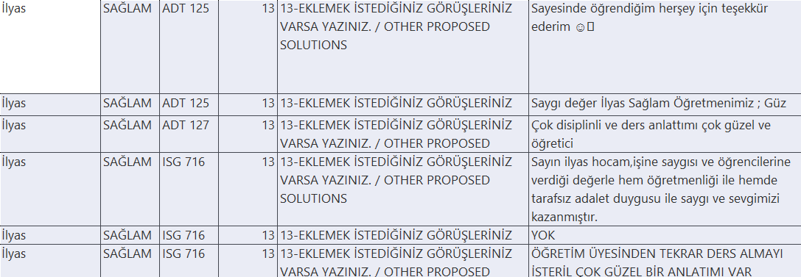
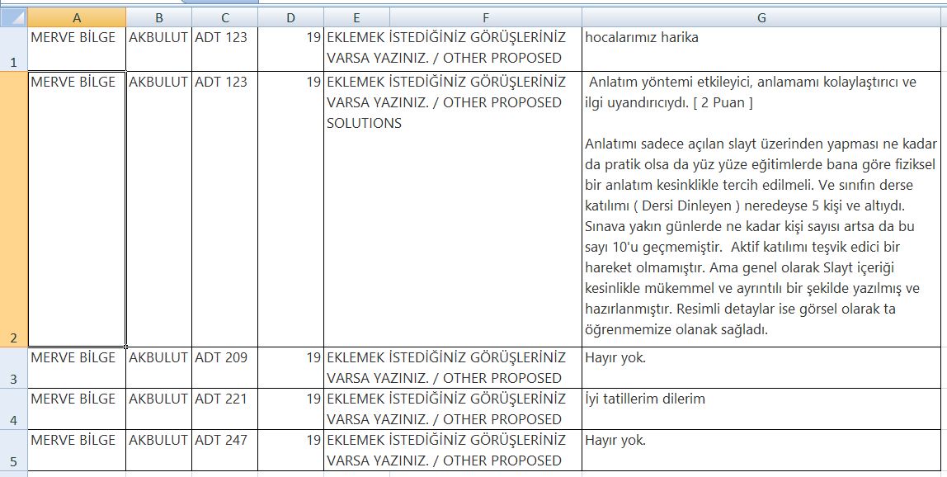
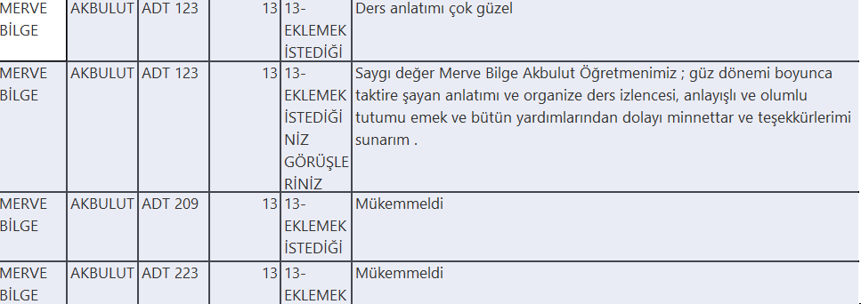
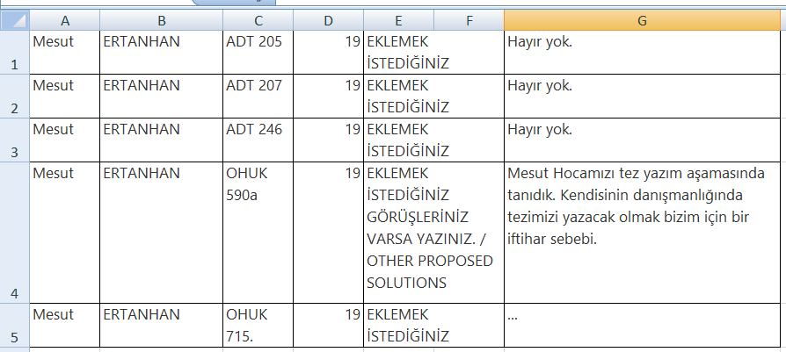
PAYDAŞ GERİBİLDİRİMLERİ
(ANKET ANALİZLERİ)
2023-2024 eğitim döneminde Anket Analizlerinde; öğretim üyesi ve öğretim elamanlarımızdan 90 puan altında puan olmayıp, olumsuz yorum da bulunmamaktadır.
Önceki denetimlerde de anket aksiyon planı(AAP) yoktur.

Slide 10
PAYDAŞ GERİBİLDİRİMLERİ
(HAYATA GEÇİRİLEN ÖNERİLER ve AKSİYON ALINAN ŞİKAYETLER)
KONUSU | ÇÖZÜM | SONUÇ
Şikayet Yönetim Sisteminde Şikayetimiz ve buna dayalı aksiyonumuz Bulunmamaktadır.

Slide 11
DÜZELTİCİ-ÖNLEYİCİ FAALİYETLER
NOT:DURUMA GÖRE ÇOĞALTILABİLİR!
Bulgu (DF) Tanımı :….
Termin Tarihi : ….
Yapılan Geçici Faaliyet :….
Yapılan Kalıcı Faaliyet :…..
Bulgu (DF) Tanımı :….
Termin Tarihi : ….
Yapılan Geçici Faaliyet :….
Yapılan Kalıcı Faaliyet :…..
Adalet MYO olarak herhangi bir düzeltici faaliyetimiz(DF) yoktur.
2024 iç denetimimizde de minor ve major hata bulunmadığından DF açılmamıştır.

Slide 12
İÇ DENETİM SONUCUNA DAYALI ÖZ DEĞERLENDİRME ve GÖRÜŞLERİNİZ
Kalite temsilcisi olarak şahsi bilgisayarım ile K Klasörüne erişimimi kendi talebimle sağladılar.Ancak birçok evrakı düzenlememde; şahsi bilgisayarıma yüklenemeyen programlardan ötürü(microsoft visio vs.gibi) tarafıma fazladan işyükü ortaya çıkmıştır.
Kaliteye ilişkin görevli öğretim elamanlarına okul bilgisayarının temin edilmesinin daha doğru olacağı kanaatindeyim.(Öğr.Gör.Merve Bilge AKBULUT-Adalet MYO Kalite Temsilcisi).
Klavye dersi için A1-11 nolu laboratuarda bilgisayar yetersizliği mevcuttur. Üniversite tarafından sınıf öğrenci sayısına göre bilgisayar sağlanmalıdır.
Klavye dersi için A1-11 nolu laboratuarda bilgisayar koltukları ergonomik değildir. Kısa boylu öğrencilerin bilgisayarlara erişimi zor olmaktadır. Bilgisayar koltukları değiştirilmelidir.
YÖK'ün Aralık 2023 Tarihli Kararı ile Ülke genelinde Kanunla kurulmayan Adalet MYO'ların kapatılması yanında tüm Adalet MYO'ların yeni öğrenci alamaması nedeniyle yeni açılan Mahkeme ve Büro Hizmetleri önlisans programına, bölümümüz nezdinde yeni öğrenci alımı olacağından bölüm tanıtımlarının yapılması önerilmektedir.
Birimin iç denetimde denetçi gözlemleri ile; Risk Analizinde yer alan risklerin termin tarihleri geçmiştir. Risk analizi güncellenmiştir.
Birimin iç denetimde aldığı başarı puanı: %99

Slide 13
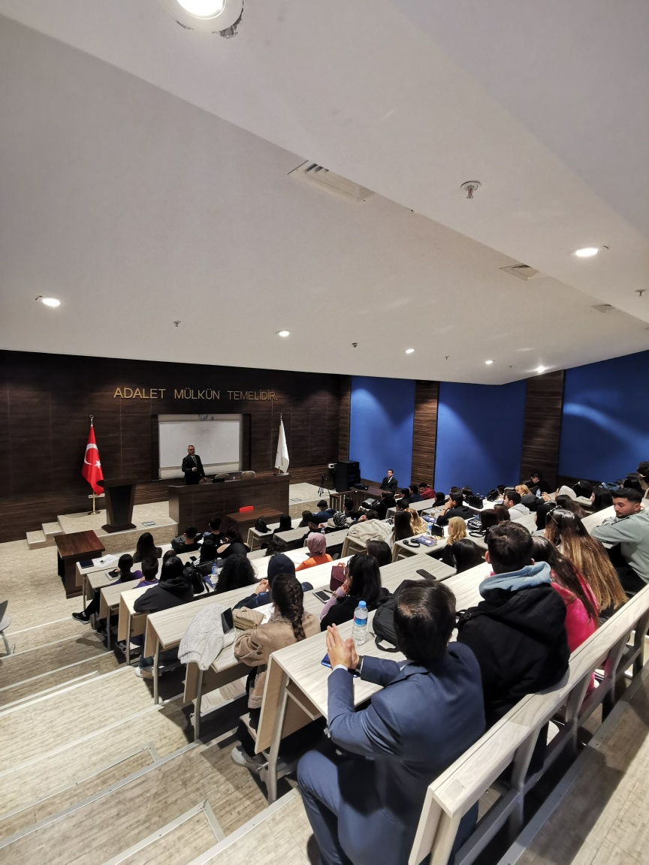
FARKLI ve İYİ UYGULAMA ÖRNEKLERİ
EĞİTİM-ÖĞRETİM ALANINDA

Slide 14
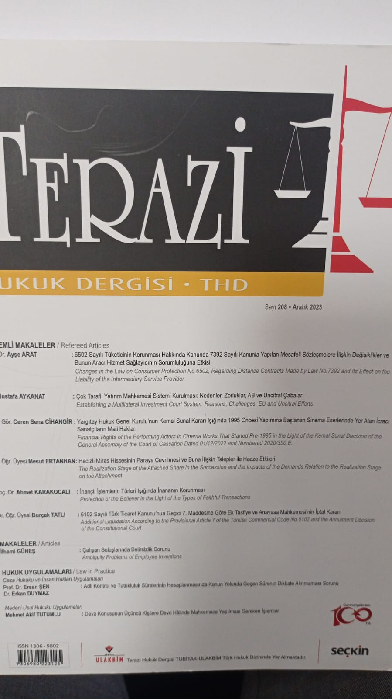
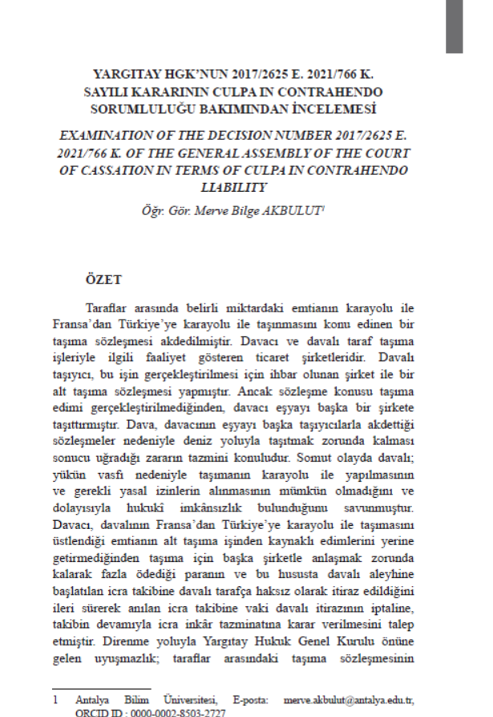
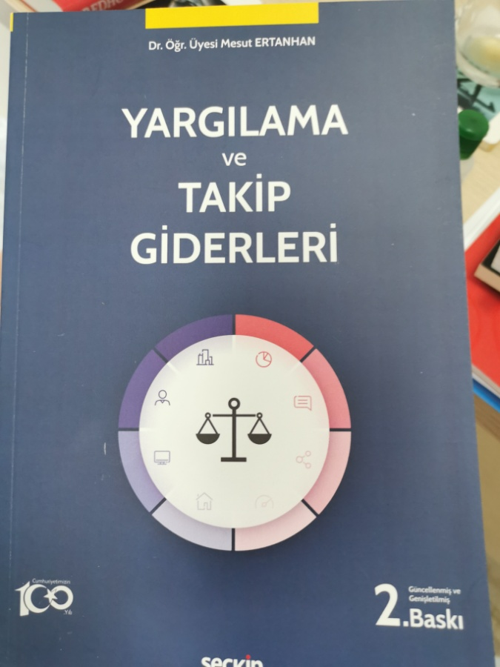
FARKLI VE İYİ UYGULAMA ÖRNEKLERİ
ARAŞTIRMA-GELİŞTİRME ALANINDA

Slide 15
FARKLI VE İYİ UYGULAMA ÖRNEKLERİ
GİRİŞİMCİLİK ALANINDA
Sosyal Bilim alanı olduğumuzdan girişimcilik alanı DD (Değerlendirme Dışıdır).

Slide 16
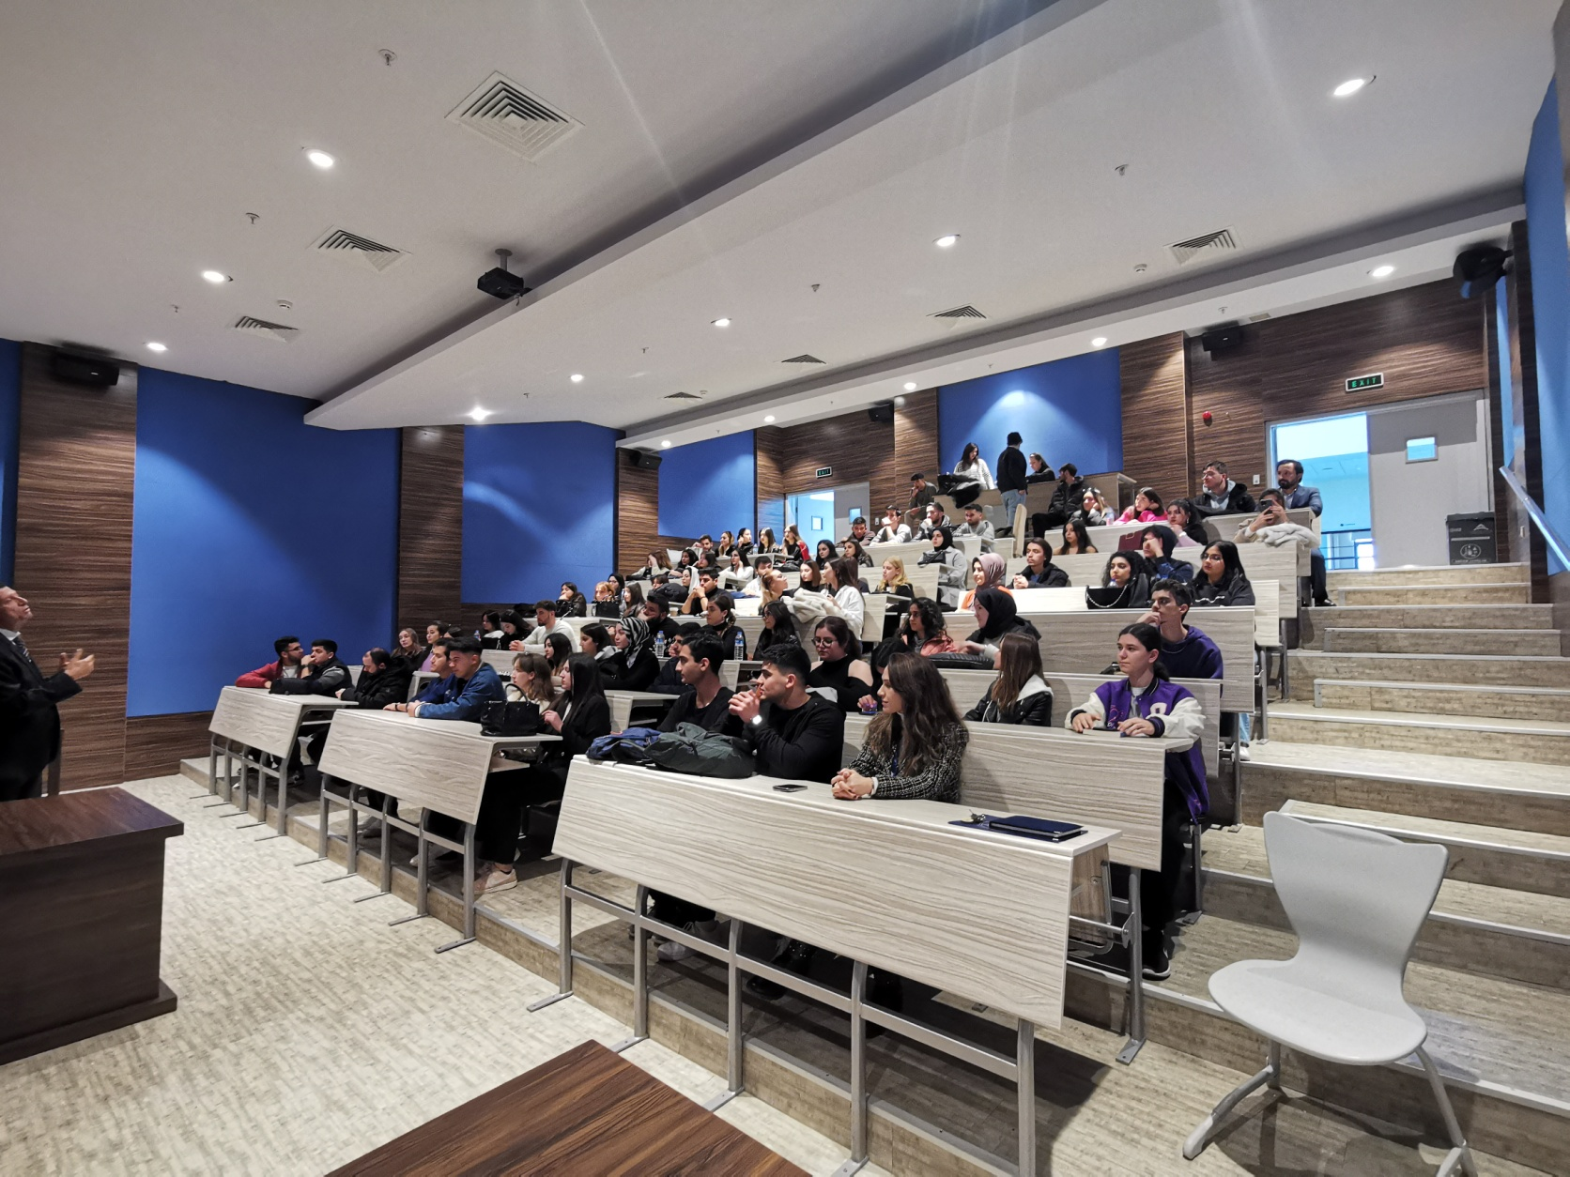
FARKLI VE İYİ UYGULAMA ÖRNEKLERİ
TOPLUMSAL KATKI ALANINDA

Slide 17
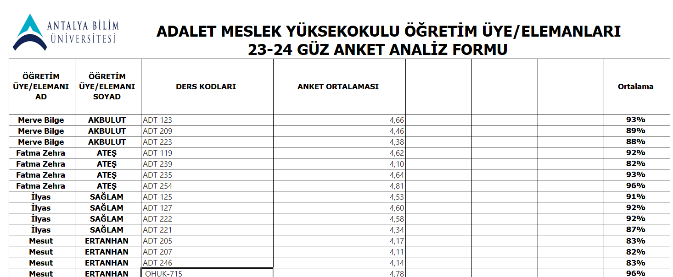
FARKLI VE İYİ UYGULAMA ÖRNEKLERİ
KURUMSALLAŞMA ALANINDA

Slide 18
SÜREKLİ İYİLEŞTİRME ÖNERİLERİ
Tüm sürece bölüm olarak hakim olunması.
Özellikle kalite temsilcisi akademik personele okul bilgisayarı temin edilmesi.
Klavye dersi için A1-11 nolu laboratuarda bilgisayar yetersizliği mevcuttur. Üniversite tarafından sınıf öğrenci sayısına göre bilgisayar sağlanmalıdır.
Klavye dersi için A1-11 nolu laboratuarda bilgisayar koltukları ergonomik değildir. Kısa boylu öğrencilerin bilgisayarlara erişimi zor olmaktadır. Bilgisayar koltukları değiştirilmelidir.
YÖK'ün Aralık 2023 Tarihli Kararı ile Ülke genelinde Kanunla kurulmayan Adalet MYO'ların kapatılması yanında tüm Adalet MYO'ların yeni öğrenci alamaması nedeniyle yeni açılan Mahkeme ve Büro Hizmetleri önlisans programına, bölümümüz nezdinde yeni öğrenci alımı olacağından bölüm tanıtımlarının yapılması önerilmektedir.

